Slide 1
স্বা
গ
ত
ম

Slide 2
পরিচিতি
মোঃ আইনুল ইসলাম
সহকারী শিক্ষক (আইসিটি)
কল্যাপাড়া আনোয়ারুল উলুম ফাজিল (ডিগ্রি) মাদ্রাসা, কাহালু, বগুড়া।
ই-মেইলঃ aynulislam308@gmail.
মোবাইল নম্বরঃ ০১৭১৯৭৯৩৮৭৭
পাঠ পরিচিতি
শ্রেণিঃ ষষ্ঠ
বিষয়ঃ তথ্য ও যোগাযোগ প্রযুক্তি
অধ্যায়ঃ প্রথম
সময়ঃ ৪৫ মিনিট

Slide 3
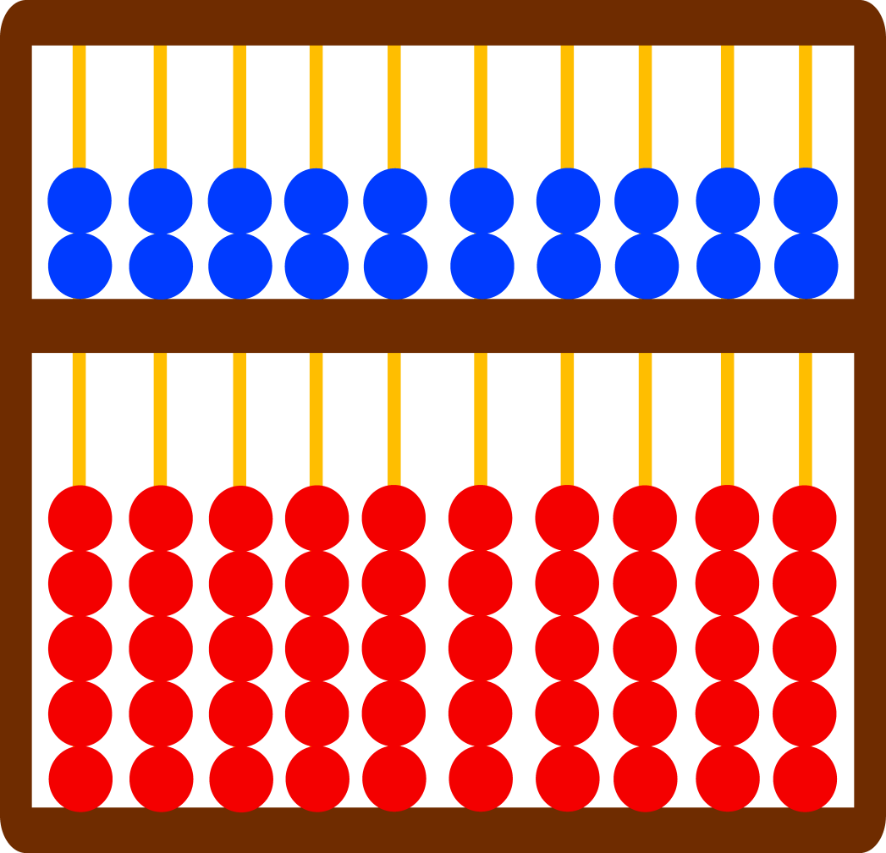
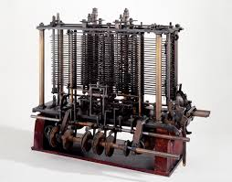
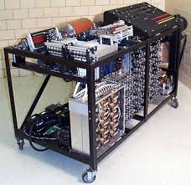
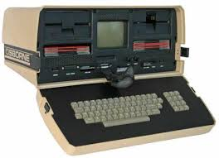
শিক্ষার্থীরা নিচের ছবির প্রতি লক্ষ্য কর-----
এ্যাবাকাস
এ্যানালিটিক্যাল ইঞ্জিন
এ বি সি কম্পিউটার
মার্ক-১ ডিজিটাল কম্পিউটার

Slide 4
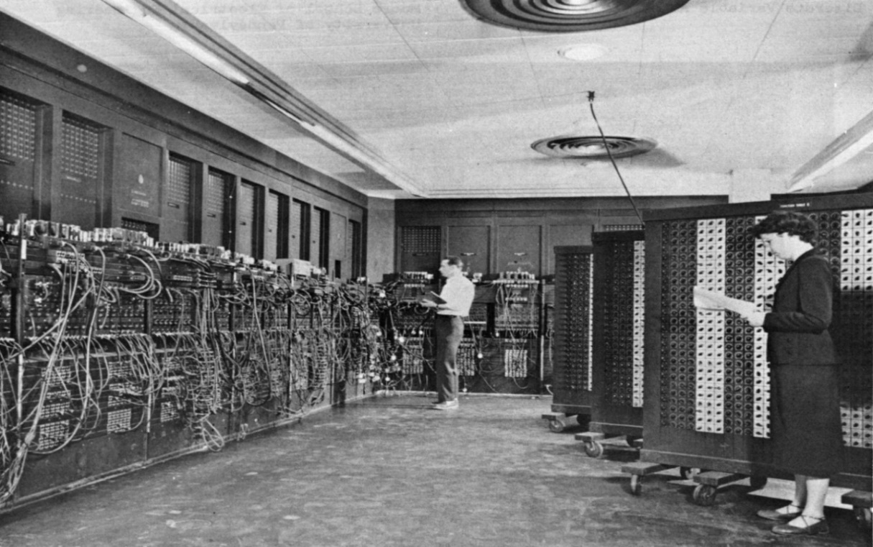
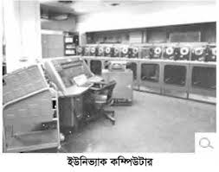
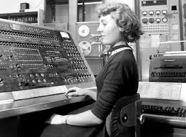
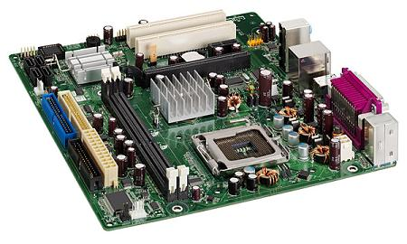
এনিয়াক -১ কম্পিউটার
আইবিএম ১৬২০ কম্পিউটার
ডিজিটাল ইলেকট্রনিক্স

Slide 5
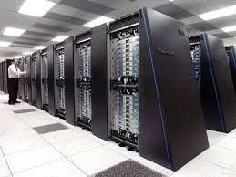
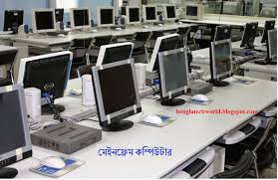
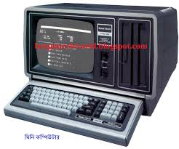
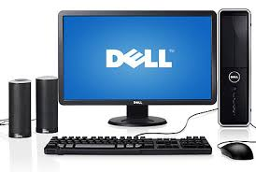
সুপার কম্পিউটার
মিনি কম্পিউটার
মাইক্রোকম্পিউটার

Slide 6
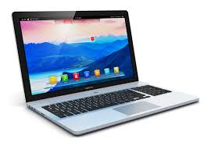
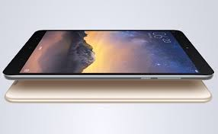
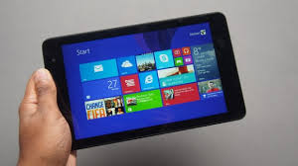
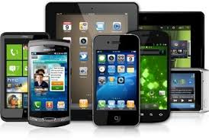
ল্যাপটপ কম্পিউটার
নোটবুক কম্পিউটার
ট্যাবলেট কম্পিউটার
স্মার্টফোন

Slide 7
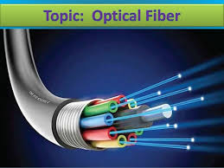
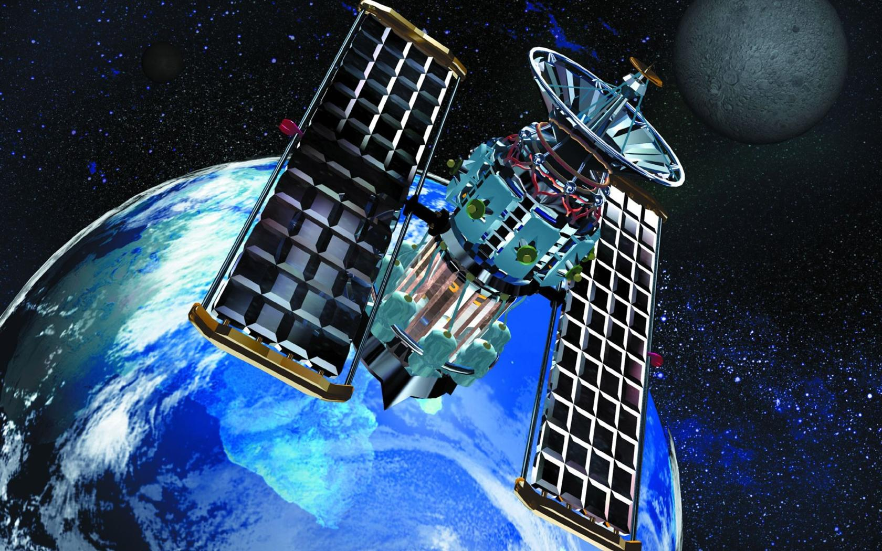
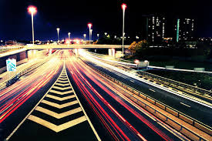
কৃত্রিম উপগ্রহ
ইনফরমেশন সুপার হাইওয়ে
এন্টেনা

Slide 8
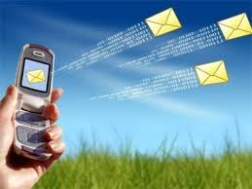
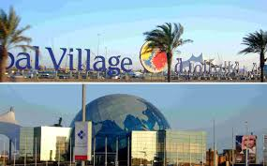
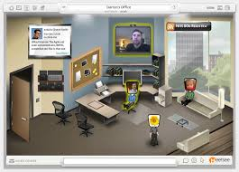
এসএম এস
ইন্টারনেট
গ্লোবাল ভিলেজ
ভারচুয়াল অফিস

Slide 9
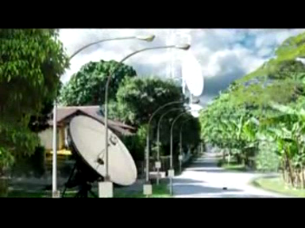
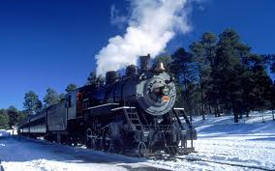
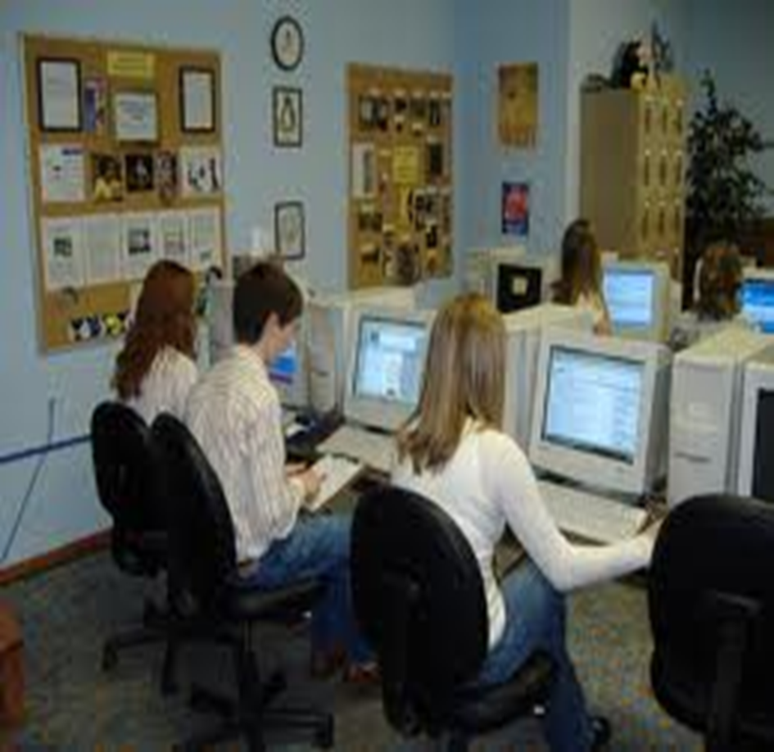
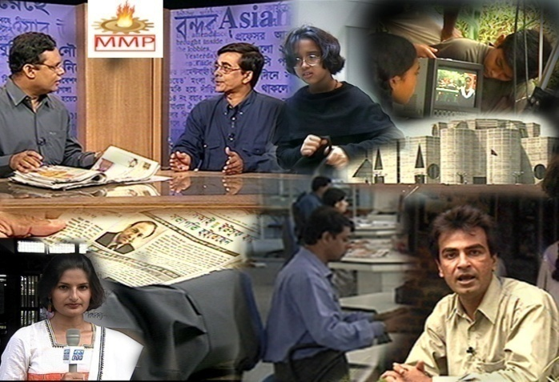
আবহাওয়া
যাতায়াত
গবেষণা
প্রচার মাধ্যম

Slide 10
পাঠ শিরোনামঃ
তথ্য ও যোগাযোগ প্রযুক্তির ধারণা

Slide 11
শিখনফল
আই,সি,টি বলতে কি বুঝায়? তা বলতে পারবে।
তথ্য ও যোগাযোগ প্রযুক্তির ধারণা সম্পর্কে জানতে পারবে।
তথ্য ও যোগাযোগ প্রযুক্তির গুরুত্ব সম্পর্কে জানতে পারবে।
তথ্য ও যোগাযোগ প্রযুক্তির বিভিন্ন মাধ্যমগুলো ব্যবহার করে কিভাবে নাগরিকগণ উন্নত সেবা পেতে পারে তা বর্ণনা করতে পারবে।

Slide 12
এ্যাবাকাস নামক গণনাযন্ত্রকে কম্পিউটারের ইতিহাসে প্রথম যন্ত্র হিসেবে ধরা হয়। অর্থাৎ এ্যাবাকাস থেকেই কম্পিউটারের ইতিহাস শুরু। এ্যাবাকাস ছিল একটি ফ্রেমে সাজান অনেকগুলো গুটির স্থান পরিবর্তন করে গণনা করার যন্ত্র। এটি খ্রিস্টপূর্ব 450/500 অব্দে মিশর ও চীন দেশে গণনাযন্ত্র হিসেবে এ্যাবাকাস যন্ত্র তৈরি করা হয় বলে মনে করা হয়।
বর্তমানে কম্পিউটারের অভিধারণা বিশিষ্ট স্বয়ং গণনা যন্ত্র তৈরির চেষ্টা করেন অধ্যাপক চার্লস ব্যাবেজ ১৮০১ সালে। তিনি তাঁর প্রস্তাবিত যন্ত্রের নাম ঘোষণা করেন এ্যানালিটিক্যাল ইঞ্জিন। ১৮৩৩ সালে তার পরিকল্পিত এ্যানাটিলিক্যাল ইঞ্জিন এর ধারণাকে আধুনিক কম্পিউটারের সূত্র হিসেবে বিবেচনা করা হয়। এজন্য চার্লস ব্যাবেজকে কম্পিউটারের জনক হিসেবেও অভিহিত করা হয়।

Slide 13
সুপার কম্পিউটারের চেয়ে তুলনামূলক কম শক্তিশালী কম্পিউটার হচ্ছে মেইনফ্রেম কম্পিউটার। মেইনফ্রেম কম্পিউটার বিপুল পরিমাণ উপাত্ত বিশ্লেষণের কাজ করতে পারে। অফিস- আদালত,বড় বড় শিল্পকারখানা ও গবেষণা প্রতিষ্ঠান, ব্যাংক- বীমা ইত্যাদি ক্ষেত্রে এ কম্পিউটার ব্যবহার হয়ে থাকে। বাংলাদেশে প্রথম মেইনফ্রেম কম্পিউটার স্থাপিত হয় ১৯৬৪ সালে বাংলাদেশ পরমাণু শক্তি কমিশনে।
মেইনফ্রেম কম্পিউটারের ব্যবহার এখন আর নেই। মেইনফ্রেম কম্পিউটার এবং মিনিফ্রেম কম্পিউটার এর মধ্যে কাজের ধরণ ও প্রক্রিয়াগত ‍দিক থেকে তেমন কোন পার্থক্য ছিল না। অফিস- আদালত. শিল্পকারখানা, গবেষণা প্রতিষ্ঠান, ব্যাংক- বীমা ও বড় ব্যবসা প্রতিষ্ঠানে এই কম্পিউটার ব্যবহার হয়ে থাকে।

Slide 14
মাইক্রোকম্পিউটার হচ্ছে ছোট আকারের কম্পিউটার। এক ব্যক্তি একটি কম্পিউটার ব্যবহার করে থাকেন। মাইক্রোকম্পিউটার প্রধানত একক প্রসেসর বিশিষ্ট হয়। তবে সম্প্রতি মাইক্রোকম্পিউটারে মাল্টিপ্রসেসর যুক্ত হচ্ছে। বিশ্বে এখন সর্বাধিক জনপ্রিয় মাইক্রোকম্পিউটারকে পিসি বা পার্সোনাল কম্পিউটার বলা হয়।
ডেস্কটপের চেয়ে ছোট যে কম্পিউটার তাকে ল্যাপটপ বলে। কোলের উপর নিয়ে কাজ করা যায় বিধায় একে ল্যাপটপ বলে। ইংরেজিতে Lap অর্থ কোল।

Slide 15
একক কাজ
তথ্য প্রযুক্তি ধারণাটা প্রথম কোন সময় পাওয়া যায়?
কোন প্রযুক্তির ছোঁয়ায় বদলে যাচ্ছে আমাদের জীবনধারা?

Slide 16
ছোট ট্যাবলেট আকৃতির যে কম্পিউটার তাকে ট্যাবলেট কম্পিউটার বলে।
যে সকল মোবাইল ফোনে কম্পিউটারের বিভিন্ন বৈশিষ্ট্য পাওয়া যায় তাকে স্মাট ফোন বলে। যেমন – ইন্টারনেট ব্যবহার করা যায়।

Slide 17
অপাটিক্যাল ফাইবার হচ্ছে কাঁচের অত্যন্ত স্বচ্ছ তন্তু, যা চুলের মতো সরু। লেজার আলোর আলোক সংকেত ব্যবহার করে এই ফাইবারের ভিতর দিয়ে বিপুল পরিমাণ তথ্য একত্রে পাঠানো যায়।
কৃত্রিম উপগ্রহ হচ্ছে মানুষের তৈরি মহাকাশে প্রেরিত যন্ত্র যা মহাকাশে থেকে পৃথিবীতে যোগাযোগ করে। মানুষ পৃথিবী থেকে এই যন্ত্রগুলো নিয়ন্ত্রণ করে।

Slide 18
ইন্টারনেট হচ্ছে সারা পৃথিবীর লক্ষ কোটি কম্পিউটারের নেটওয়ার্ক। যারা এ ইন্টারনেটের সাথে যুক্ত হয় তারা ইচ্ছে করলে পৃথিবীজোড়া লক্ষ কোটি কম্পিউটারের সাথে যোগযোগ করতে পারে। এমনকি, নিজের তথ্য মানুষের সামনে তুলে ধরা যায়।
একটা গ্রামে যেরকম একজন মানুষ আরেক জনের সাথে যখন খুশি যোগাযোগ করতে পারে, ‍ঠিক সেরকম পুরো পৃথিবীটাই যেন একটা গ্রাম, সবাই সবার সাথে যোগাযোগ করতে পারে। সেটা বোঝানোর জন্য গ্লোবাল ভিলেজ বা বৈশ্বিক গ্রাম, শব্দটি ব্যবহার করা হয়েছে।

Slide 19
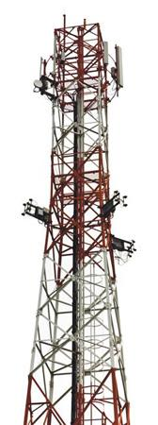
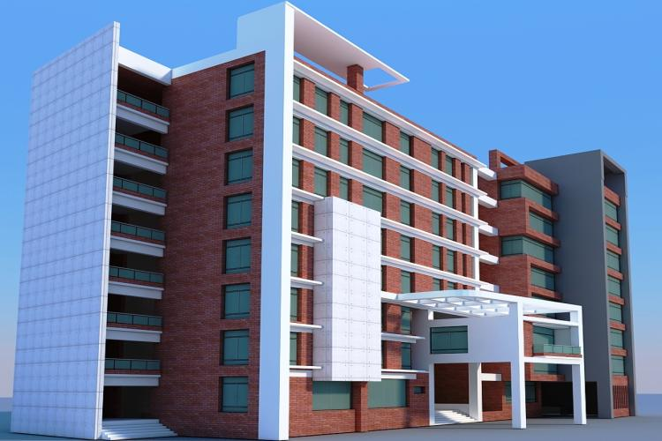
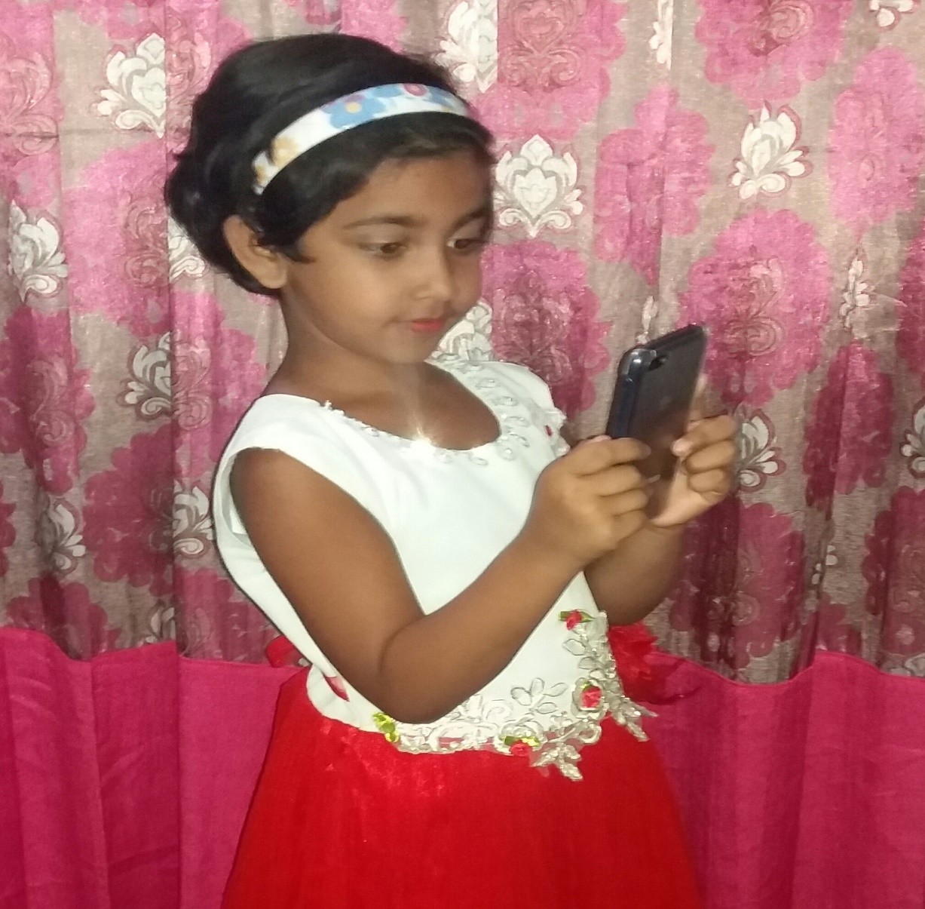
বাংলাদেশ মাদ্রাসা বোর্ড, ঢাকা
যোগাযোগ
প্রযুক্তি
তথ্য

Slide 20
মূল্যায়ন
সঠিক উত্তরের জন্য এখানে ক্লিক কর
বহুনির্বাচনী প্রশ্ন
১।পৃথিবীর বিশাল পরিবর্তনে কোন যন্ত্রটি সবচেয়ে বড় ভূমিকা রাখছে?
(ক) মোবাইল
√
(খ) কম্পিউটার
(গ) রেডিও
(ঘ) রিমাট কন্ট্রোল

Slide 21
পৃথিবীর যেকোন প্রান্ত থেকে তথ্য আদান- প্রদান করার জন্য যে রাস্তা বা ব্যবস্থা তাকেই ইনফরমেশন সুপার হাইওয়ে বলা হয়।
Short Message Service এর সংক্ষিপ্ত রূপকে এসএমএস বলা হয়। মোবাইল ফোন ব্যবহার করে সংক্ষিপ্ত বার্তা প্রেরণের ক্ষেত্রে শর্ট সাভিস ব্যবহার করা হয়। সাধারণ এমএসএসে ১৬০ টি অক্ষর থাকতে পারে।

Slide 22
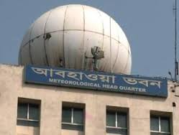
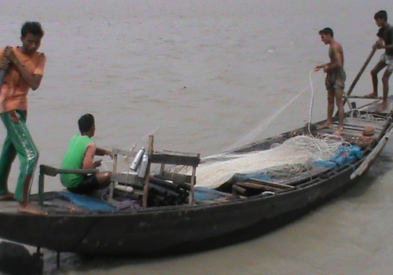
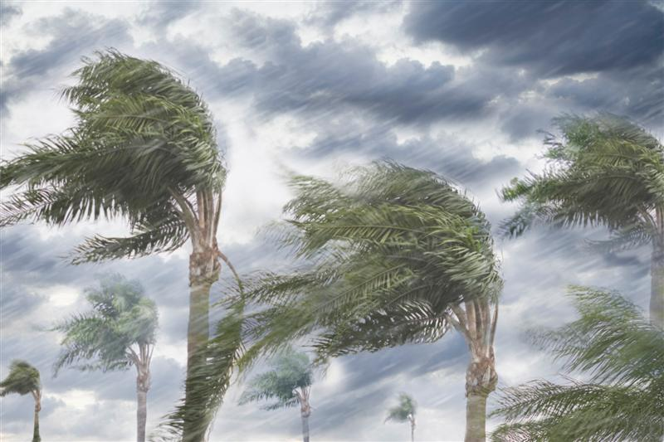
যোগাযোগ
প্রযুক্তি
তথ্য
গভীর সমুদ্রে মাছ ধরছে জেলে
ঘূর্নিঝড়

Slide 23
বাড়ীর কাজ
‘আধুনিক জীবন অনেকাংশে প্রযুক্তি নির্ভর’ ব্যাখ্যা কর।

Slide 24
সকলকে ধন্যবাদ

